Slide 1
Historialliset romaanit
Kirjakahvila 29.4.2025 osa 2
Kirsi Hietanen

Slide 2

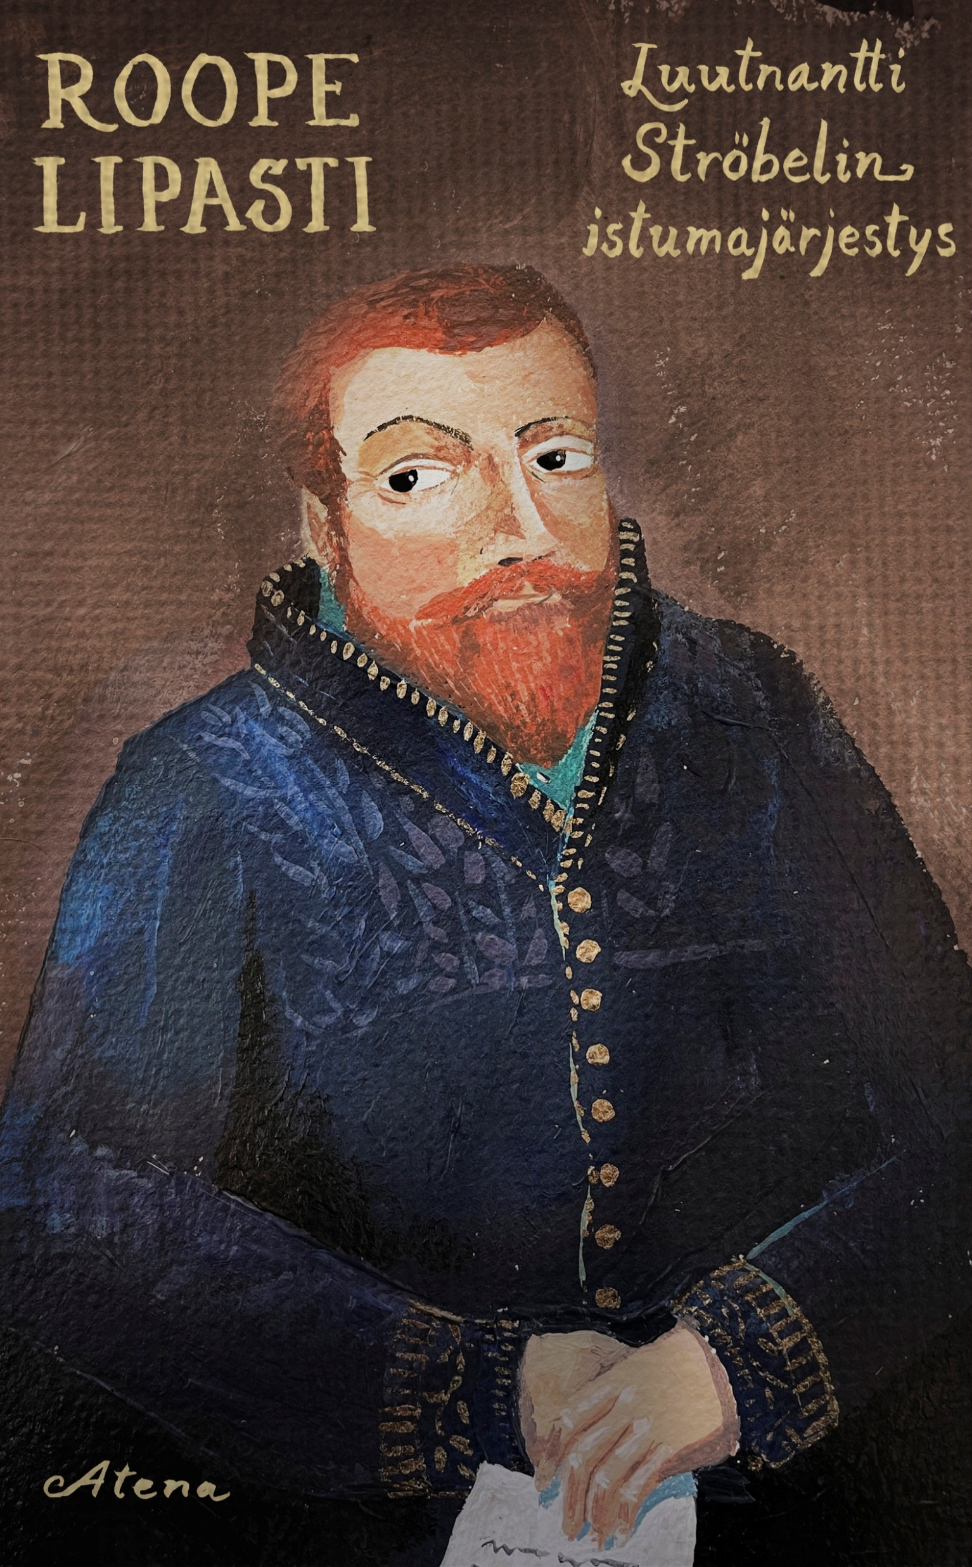
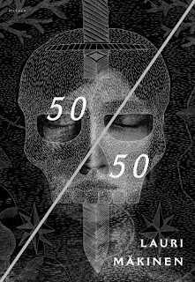

Itsenäisiä teoksia

Slide 3


Roope Lipasti
Humorististen romaanien kirjoittajana tunnettu Lipasti kirjoittanut erinomaisia historiallisia romaaneja
Mikaelin kirja kertoo Mikael Agricolan kohtalokkaasta Moskovan-matkasta
Luutnantti Ströbelin istumajärjestyksessä luodaan istumajärjestys Turun tuomiokirkkoon 1630-luvulla.
Lempeää huumoria

Slide 4


Lauri Mäkinen
Huippulaatua
Erinomainen kertoja
Älykkäät kuin käärmeet, viattomat kuin kyyhkyset sijoittuu Länsi-Afrikkaan 1800-luvun lopulta vuoteen1924
50/50 on kylmäävä romaani jatkosodan ajasta rintaman eri puolilta, mutta ei ’vain’ sotaromaani
Lopun alku d-mollissa sijoittuu vuosien 1937-1941 väliseen aikaan ja kertoo kansainvälisestä vakoilusta vaarallisena aikana

Slide 5


Heidi Köngäs
Tuotannossa monenlaisia Suomen lähihistoriaan liittyviä romaaneja
Dora Dora on Lappiin sijoittuva rankahko tarina saksalaisten ja suomalaisten kohtaamisesta sodan aikana
Hertta kertoo Hertta Kuusisesta biofiktion keinoin
Tango Frisk sotien välisiin vuosikymmeniin sijoittuva avioliittoromaani

Slide 6

Päivi Alasalmi
Alasalmella jo pitkä ura ja laaja monipuolinen tuotanto
Tuoreimmat teokset itsenäisiä historiallisia romaaneja
Sudenraudat sijoittuu Varsinais-Suomeen 1880-luvun alkuun, jolloin sudet tappoivat parikymmentä lasta.
Meren ja veren liitto kertoo isonvihan ajan verilöylystä Hailuodossa.
Vetävää kerrontaa

Slide 7

Seppo Saraspää: Kaulahopeiden taru
Huima seikkailuhenkinen romaani, jonka syntyhistoria on kutkuttava: Saraspää löysi upean hopeisen kaulakäädyn sattumalta läheltä nykyistä kotiaan.
Tapahtumat sijoittuvat 1200-luvun Eurooppaan.

Slide 8




Historiallisia biofiktioita

Slide 9


Pirkko Soininen
.Useita suomalaisista merkittävistä naisista kirjoitettuja biofiktiivisiä romaaneja
Ellen – taidemaalari Ellen Thesleff
Valosta rakentuvat huoneet – arkkitehti Wivi Lönn
Signe – valokuvaaja Signe Brander
Kipulintu – runoilija Maila Pylkkönen
Inhimillinen ote

Slide 10

Venla Hiidensalo
Sinun tähtesi – taidemaalari Albert Edelfelt
Suruttomat – taidemaalari Helmi Vartiainen

Slide 11
Asko Jaakonaho: Kulta-aura
Sigurd Wettenhovi-Aspa (1870–1946) oli Suomen historian omalaatuisimpia henkilöitä.
Kulta-aura on biofiktiivinen veijariromaani.

Slide 12


Juuri ilmestyneitä tai tulossa pian
Laura Lähteenmäki: Marian kirja – Elias Lönnrotin vaimo Maria Piponius
Pirkko Määttälä: Marie
Porvoon Tolkkisten tehdasalueen historia, aloittaa sarjan
Milla Ollikainen: Mathilda – Eliel Saarisen ja Herman Geselliuksen vaimo Hvitträskissä

Slide 13


Erinomaisia romaani-elämäkerta-pareja
Valosta rakentuvat huoneet & Kristiina Markkanen ja Leena Virtanen: Wivi ja Hanna – Arkkitehdin ja kauppaneuvoksen yhteiset vuodet
Suruttomat & Inka-Maria Laitinen ja Tarja Strandén: Tukaattityttö – Mirri-kuvien takaa katsoo Helmi Vartiainen

Slide 14



Historiallisia dekkarisarjoja

Slide 15

Tapani Baggen Väri-sarja
Yksityisetsivä Väinö Mujusen tutkimuksia ennen ja jälkeen sotien
Valkoinen hehku
Sininen aave
Musta pyörre
Punainen varjo
Sinimusta kyyti
Keltainen Cadillac
Punamusta baby
Pomminvihreät renkaat
Violetti vainoaja
Lyijynharmaa taivas (ilmestyy lokakuussa 2025)
Humoristinen

Slide 16

Pekka Hyytin
Voitto Karhu -sarja
Poliisi Voitto Karhu ja reportteri Ina Djurling sotien välisinä vuosina Tampereella
Tummat pilvet eilisen
Musta talvi
Ruumiinpuntari
Tuonen morsian
Omantunnon kysymys
Jos kostaa haluat
Huhtikuun kymmenen päivää (tulossa syksyllä 2025)
Laatutyötä

Slide 17

Pauli Jokisen Arpia Haahti -sarja
Konstaapeli Arpia Haahti on ainoa punainen Helsingin rikospoliisissa 1930-luvun alussa
Jääleinikin kuolema
Selli 88
Tammisunnuntain uhri
Mielenkiintoinen näkökulma

Slide 18
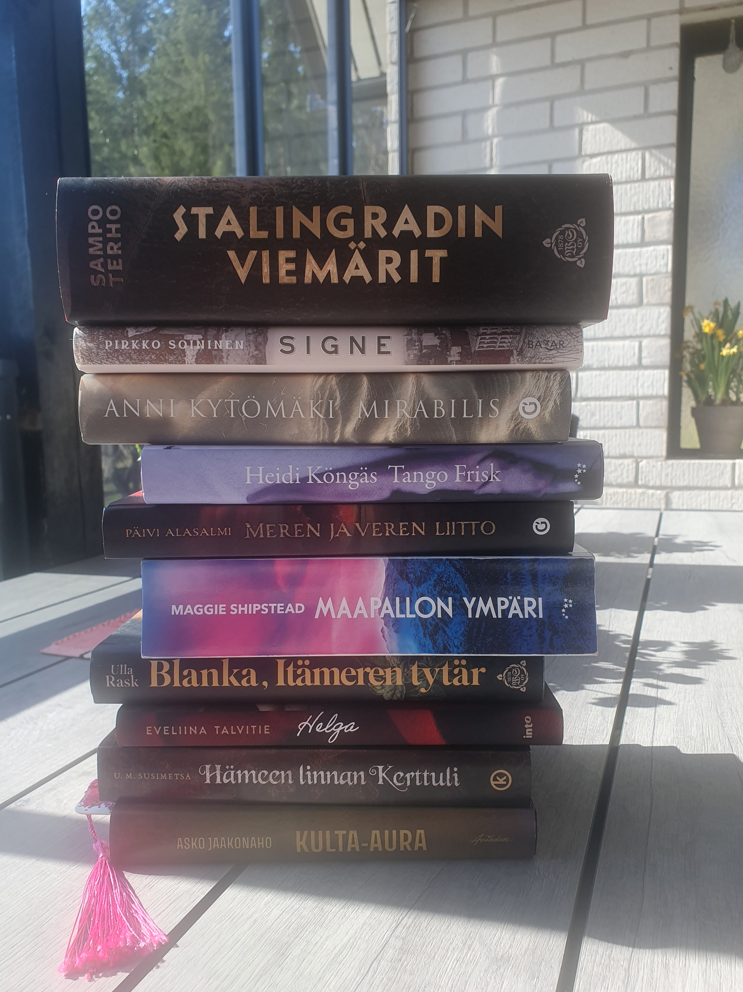
Kiitos mielenkiinnosta!
Kirsin kirjanurkka –blogi
Kirsin kirjanurkka Facebookissa
Kirsin kirjanurkka Instagramissa
Historialliset romaanit –ryhmä Facebookissa

